Slide 1
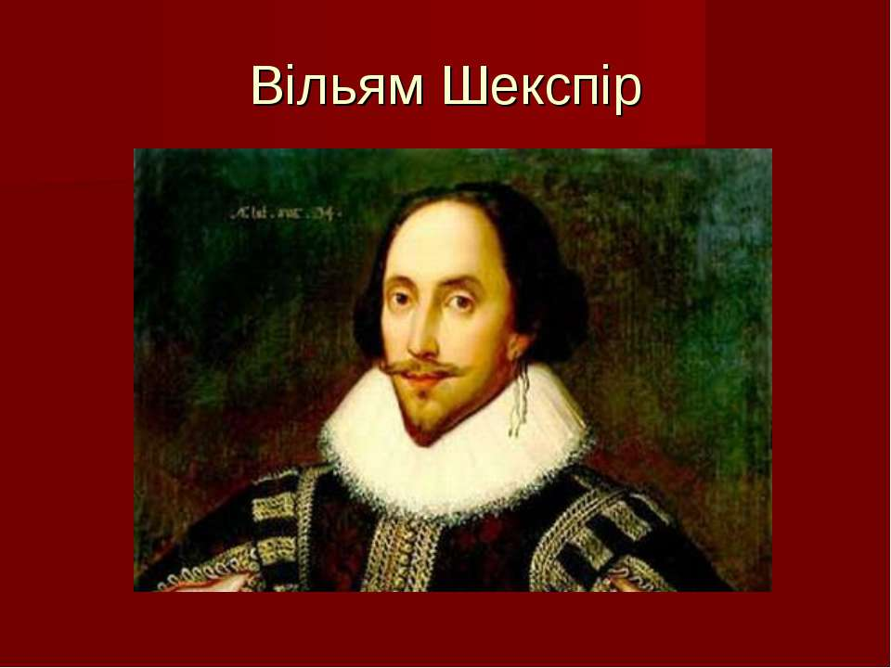
Класик світової літератури

Slide 2
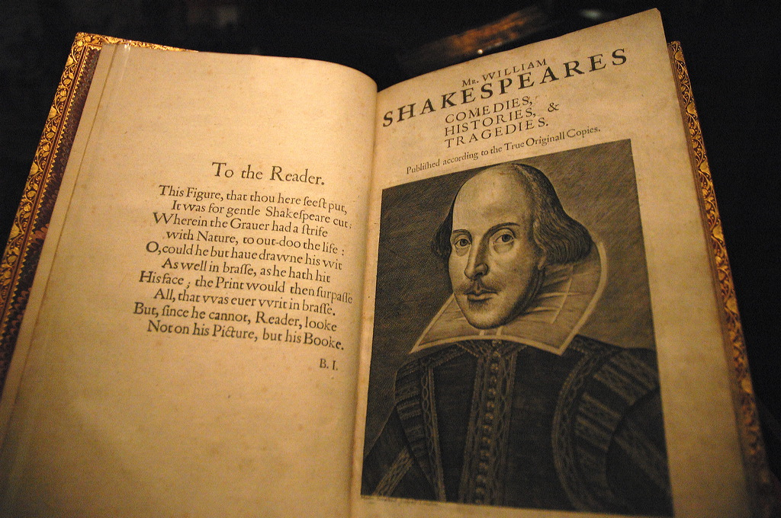
Книговидання

Slide 3
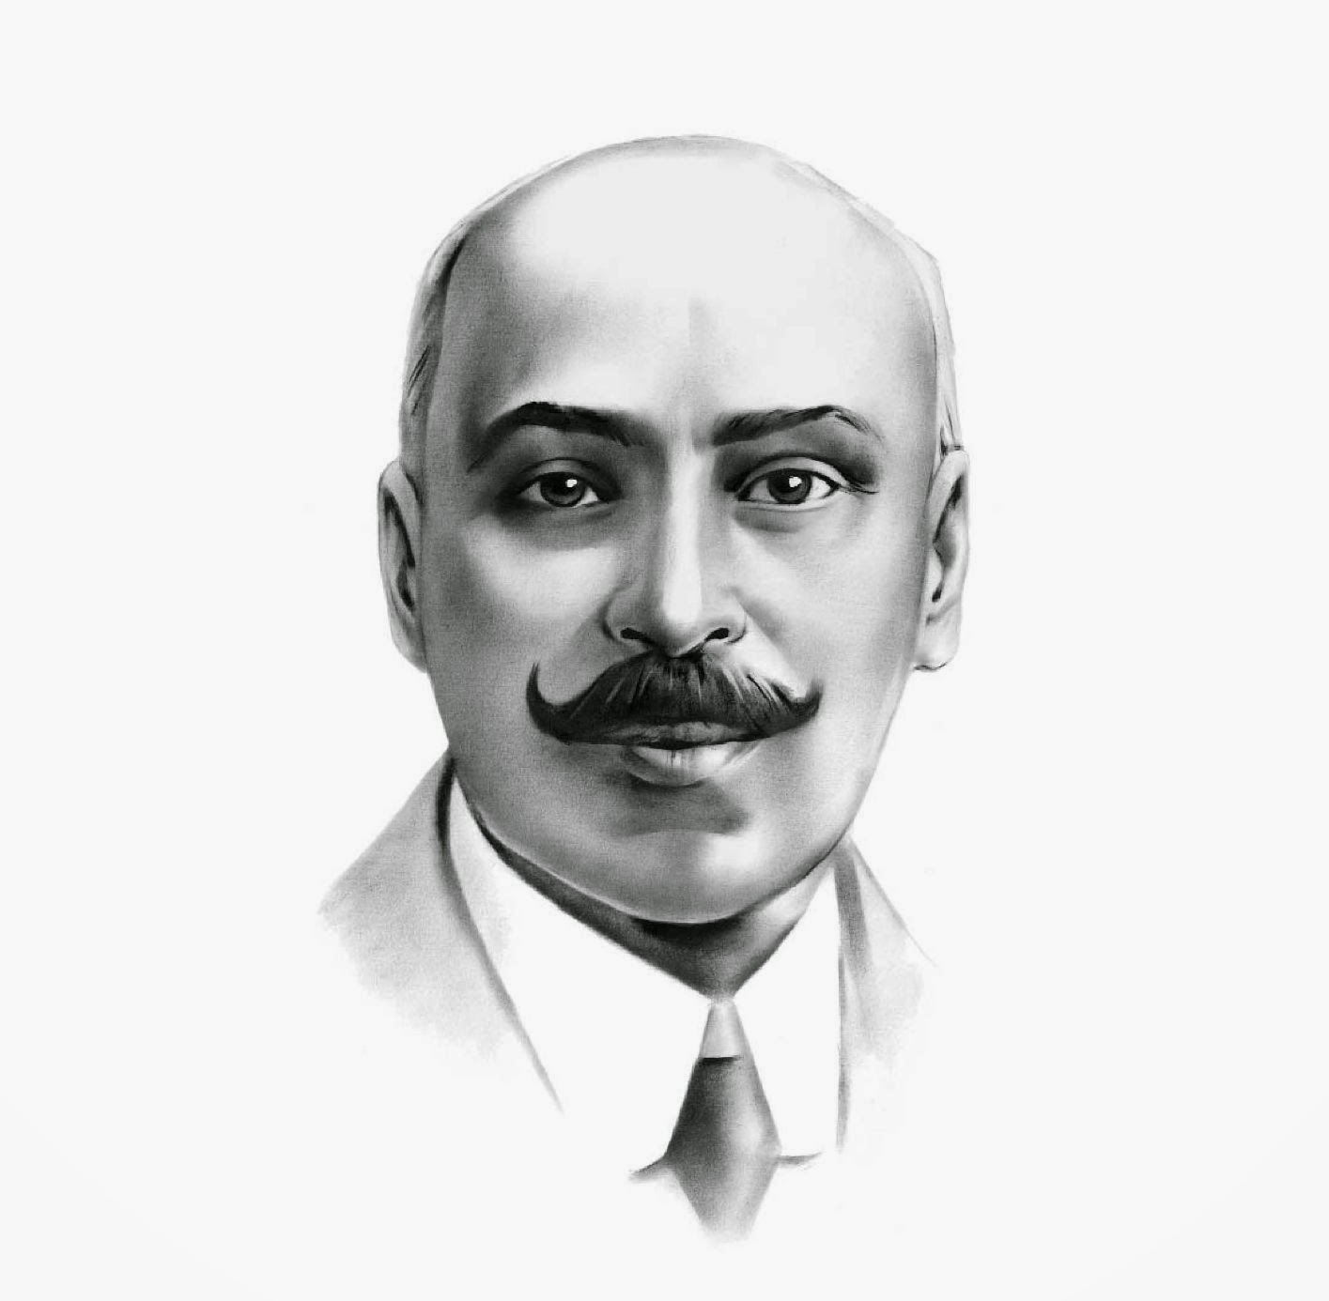
М.Коцюбинський

Slide 4
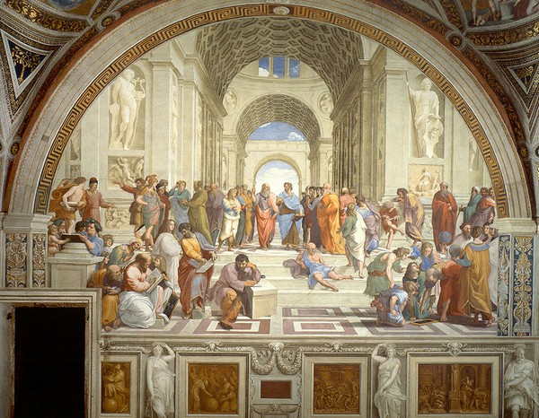
ЕПОХА ВІДРОДЖЕННЯ
2
Відродження, або Ренесанс
(фр. Renaissance, італ. Rinascimento) — епоха в історії та культурі Європи, яка прийшла на зміну культурі Середніх віків і характеризується розквітом науки і мистецтва.
Хронологічні рамки епохи —
XIV—XVIІ століття.
Епоха Відродження: «Афінська школа»
(найбільш знаменита фреска Рафаеля (1509 -10 рр.).

Slide 5
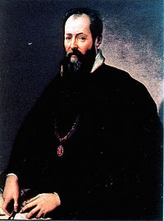
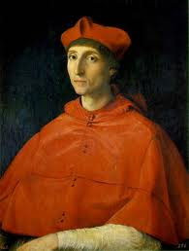
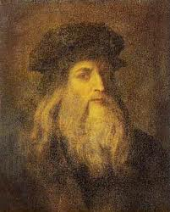
ТИТАНИ
ЕПОХИ ВІДРОДЖЕННЯ
3
Джорджо Вазари
(першим ввів термін «Відродження»)
Рафаель
Леонардо
да Вінчі

Slide 6
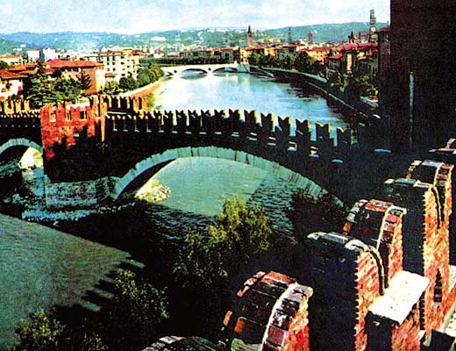
Верона

Slide 7


Slide 8
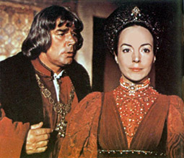
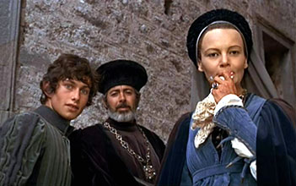
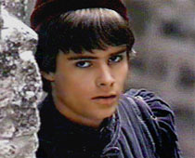
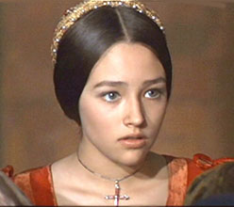
Однаково шляхетні дві сім'ї
В Вероні пишній, де проходить дія,
Збували в ворожнечі дні свої.
Монтеккі
Капулетті

Slide 9


Slide 10
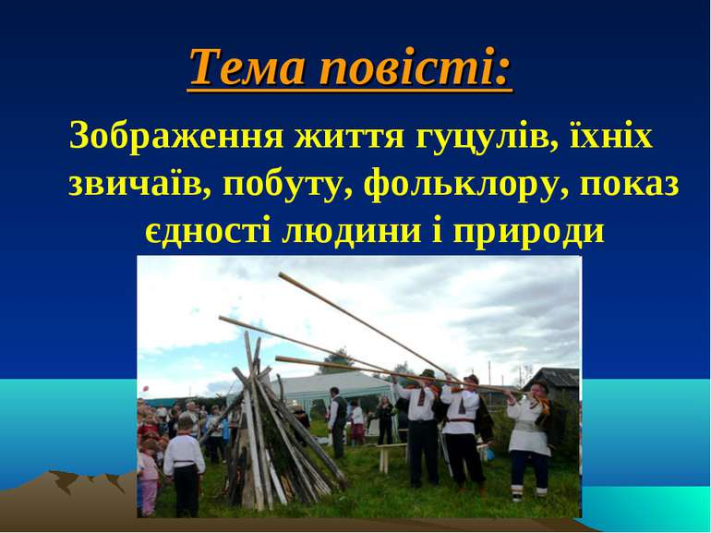

Slide 11
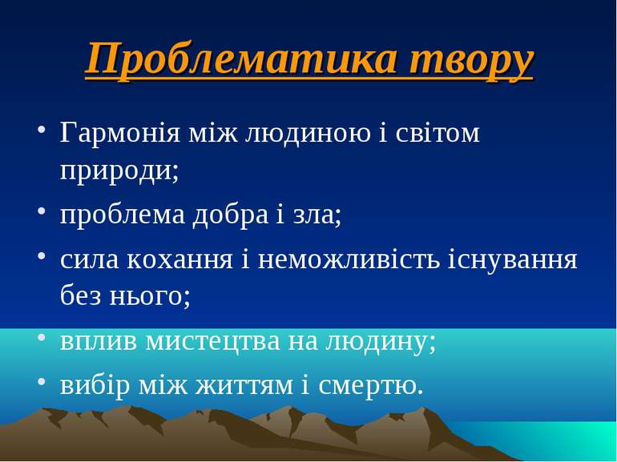

Slide 12
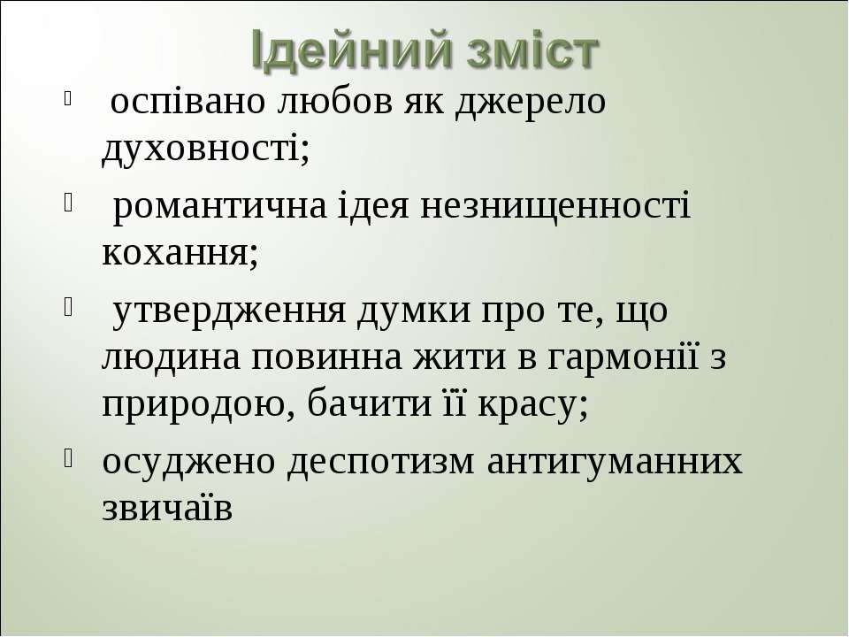

Slide 13
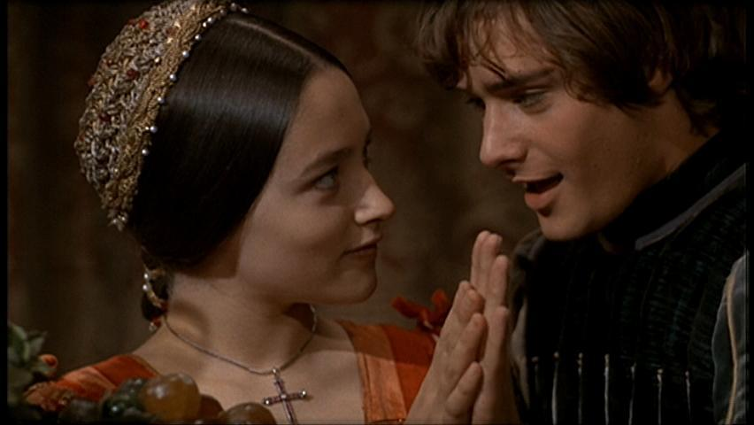
Ромео та Джульєтта

Slide 14
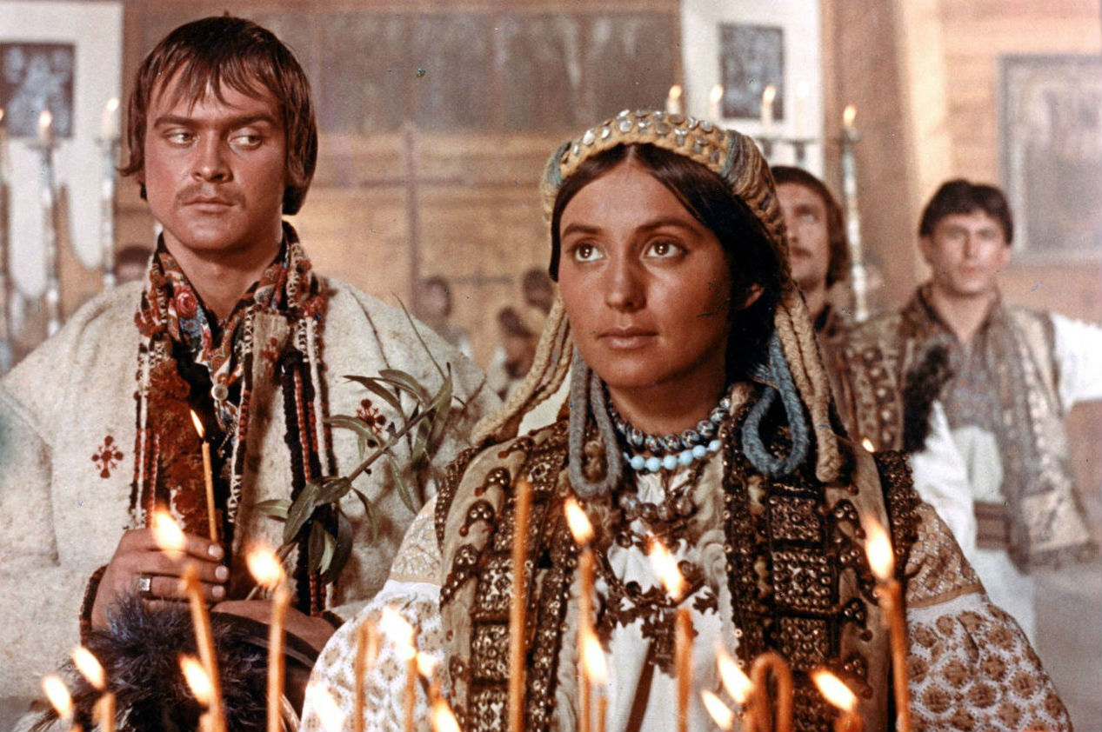
Марічка та Іван

Slide 15
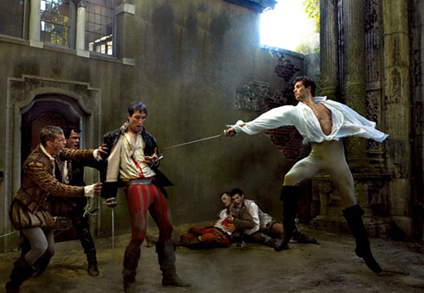

Slide 16
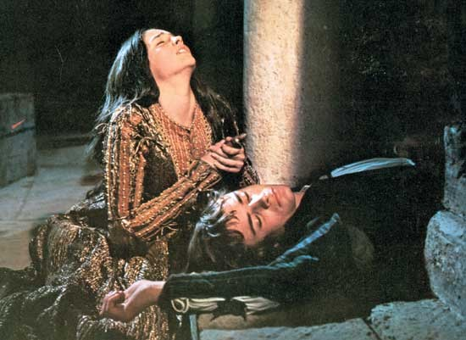

Slide 17
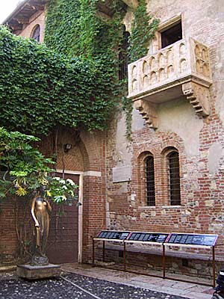
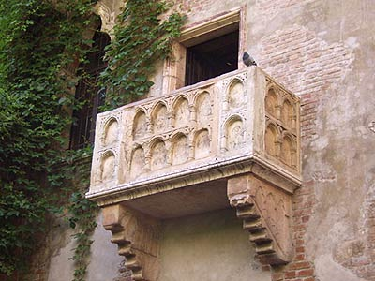
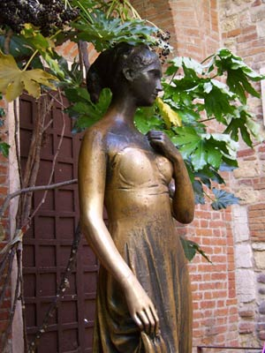

Slide 18
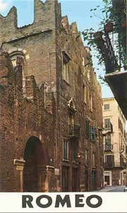
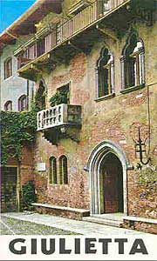
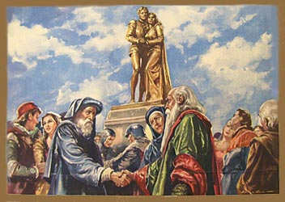
Сумніших оповідей не знайдете,
Ніж про любов Ромео і Джульєтти.

Slide 19
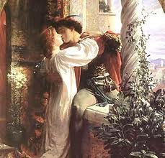
Трагедія «Ромео і Джульєтта»
12
Автор схвалює право кожної людини на вільний вибір любові, та вибір своєї життєвої дороги.
Головне для Шекспіра – сама людина, а не її походження чи матеріальне становище.

Slide 20
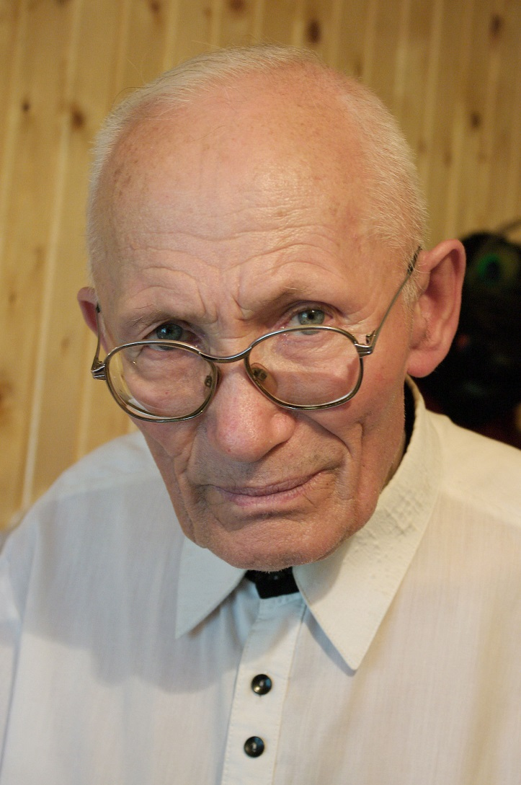
М.М.Нечай

Slide 21
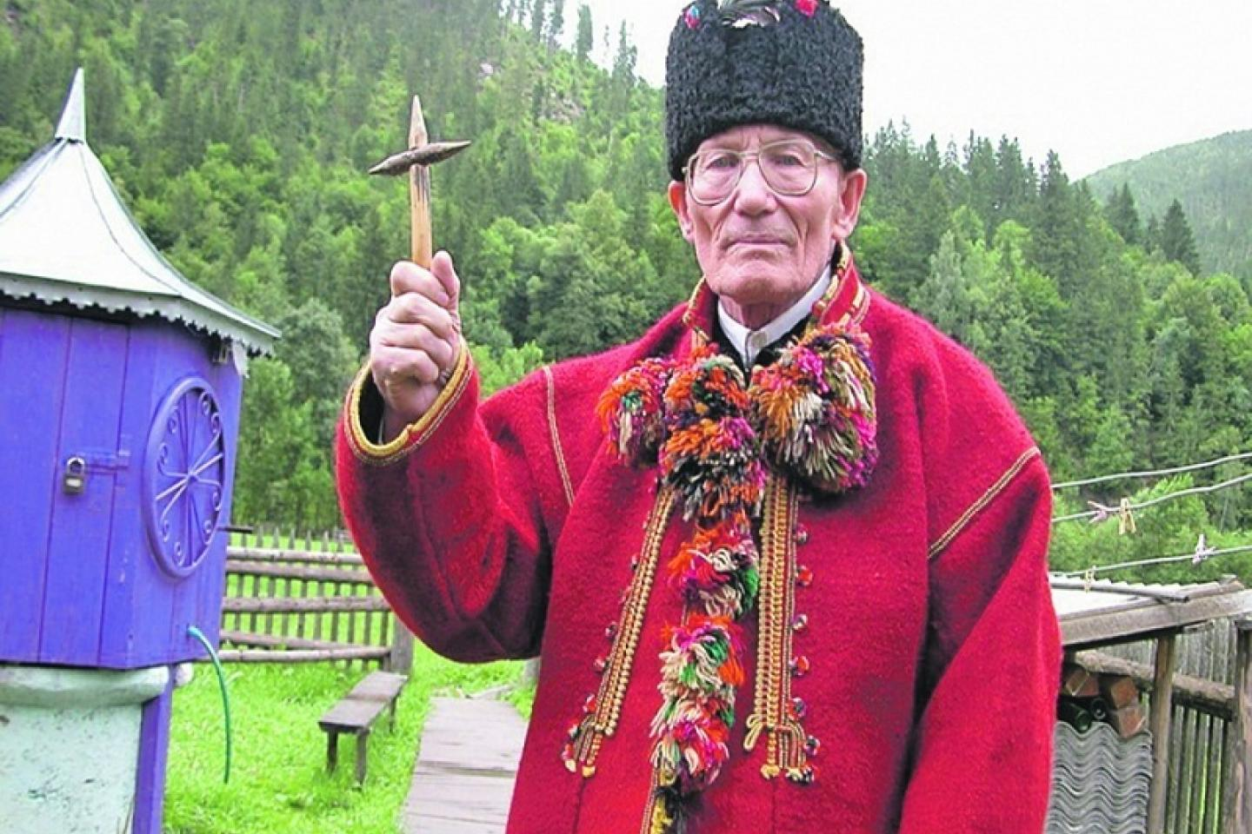
Останній мольфар

Slide 22
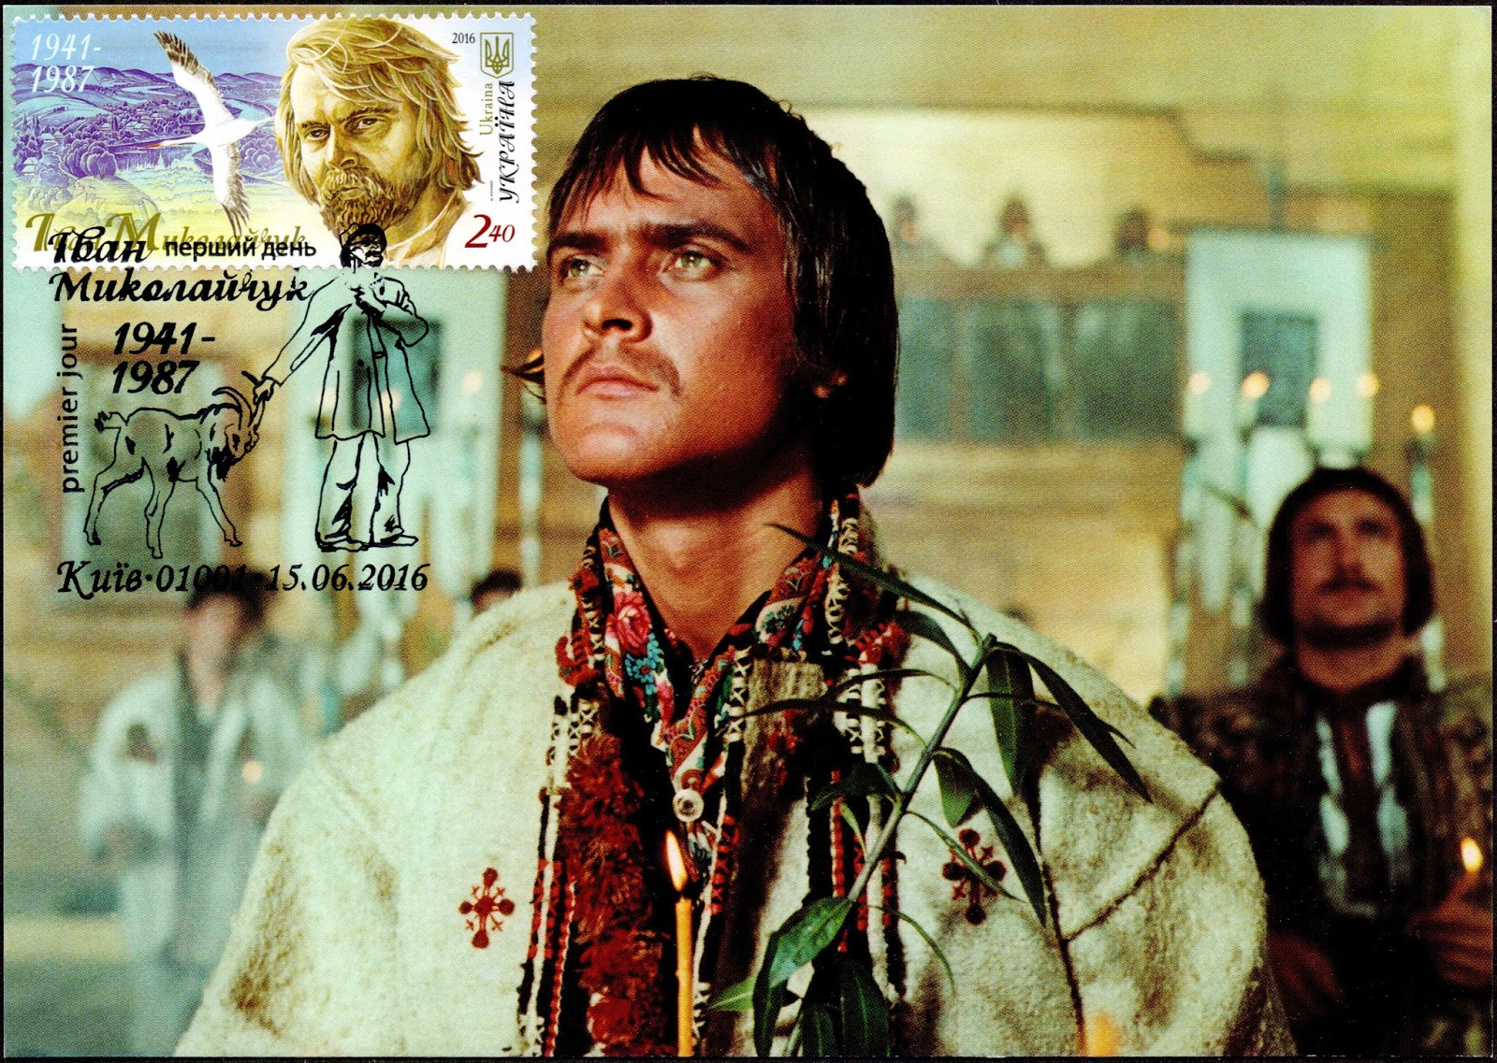
І.Миколайчук

Slide 23
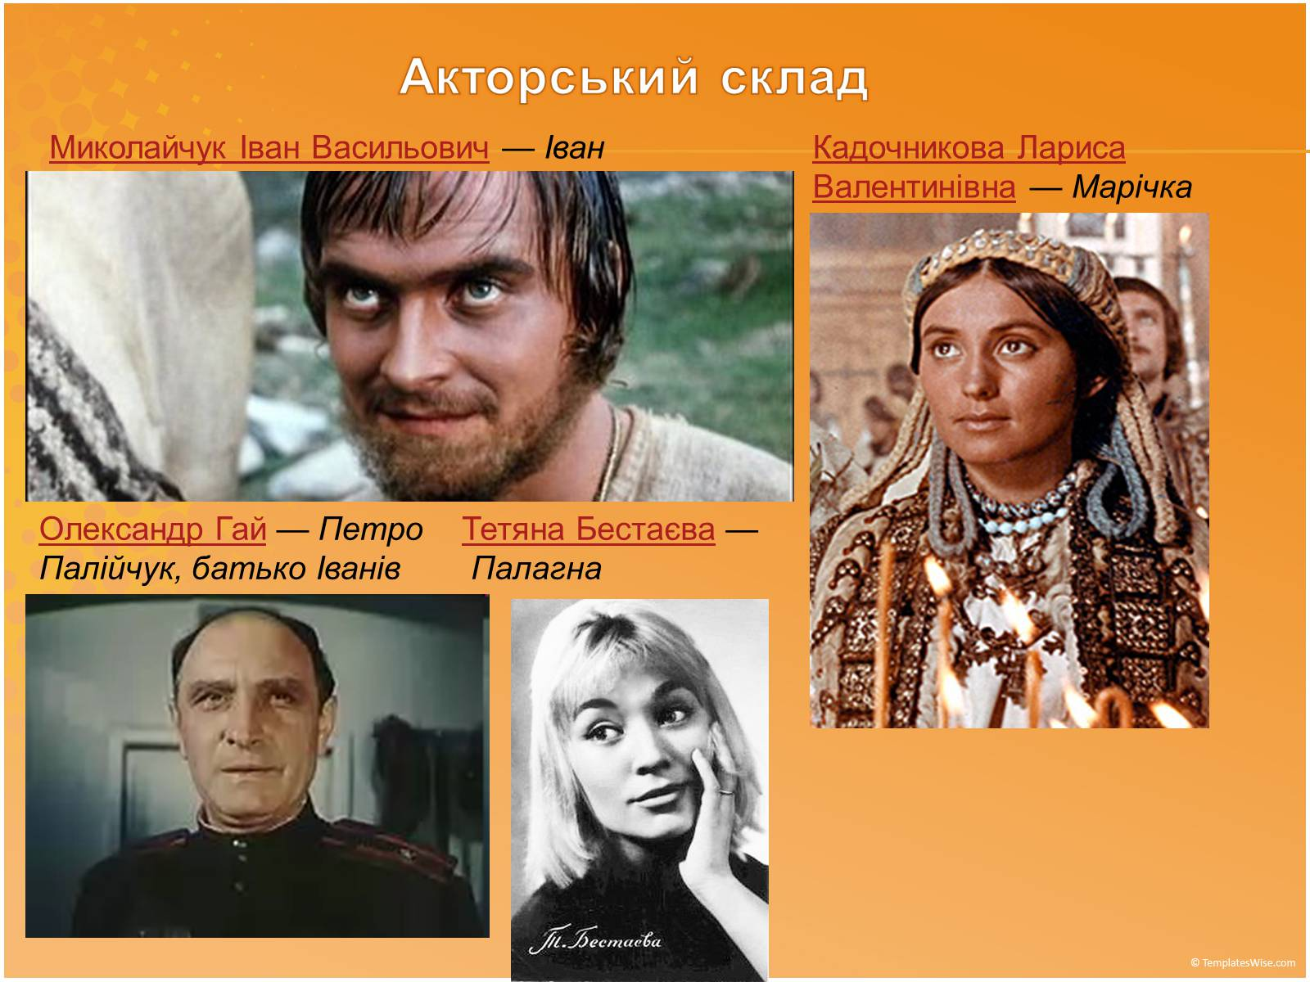

Slide 24
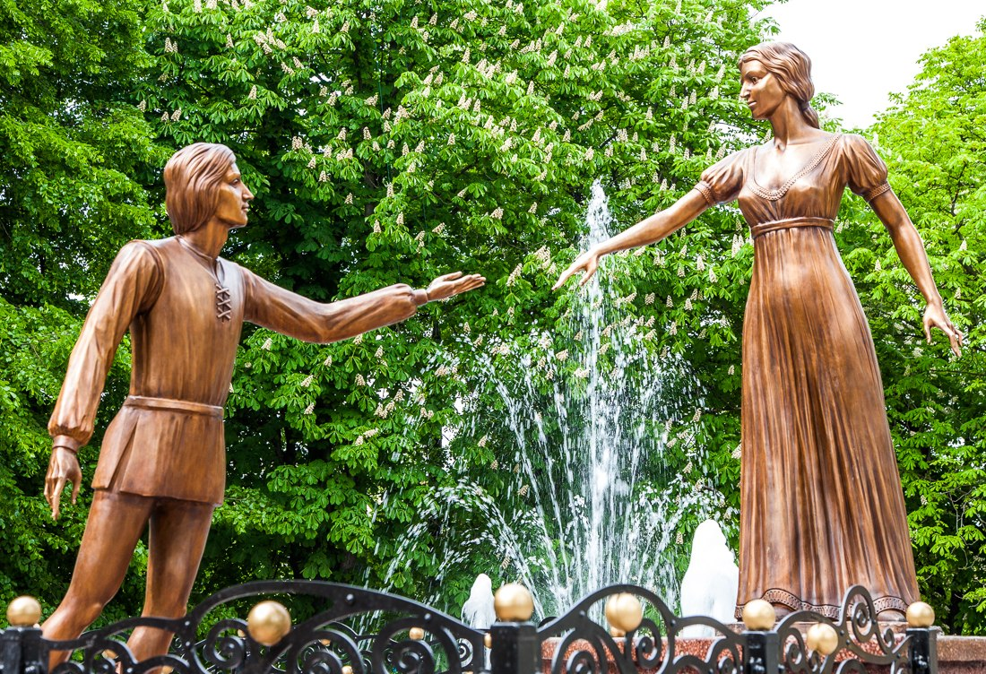
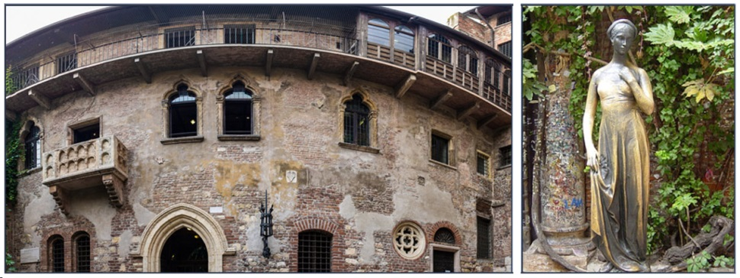

Slide 25
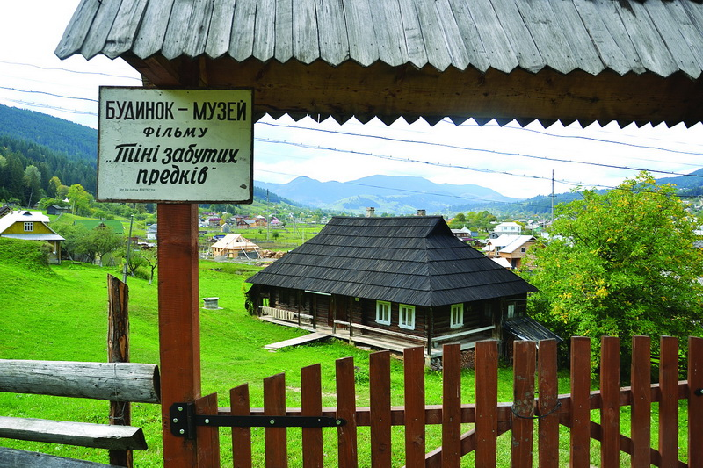

Slide 26
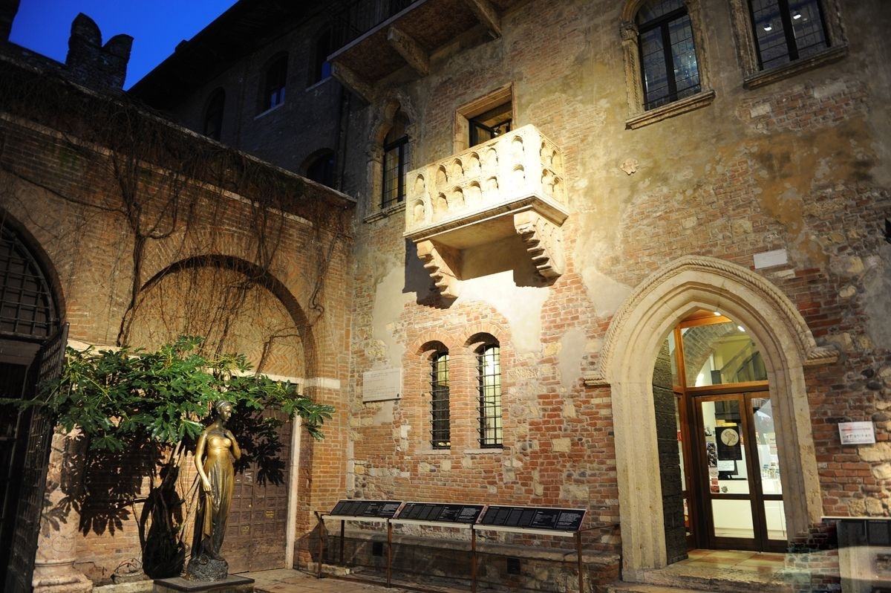

Slide 27
